Slide 1


Happy
Mother Day
母亲节快乐相册模板

Slide 2
山，没有母亲的爱高;海，没有母亲的爱深。天，没有母亲的爱广阔;地，没有母亲的爱包容;太阳，没有母亲的爱温暖
祝妈妈节日快乐!

Slide 3


Mother Day
不会随光阴流逝的，是您的爱；
不会随岁月淡漠的，是我的愿：
愿母亲节日康乐！

Slide 4



Mother Day

Slide 5

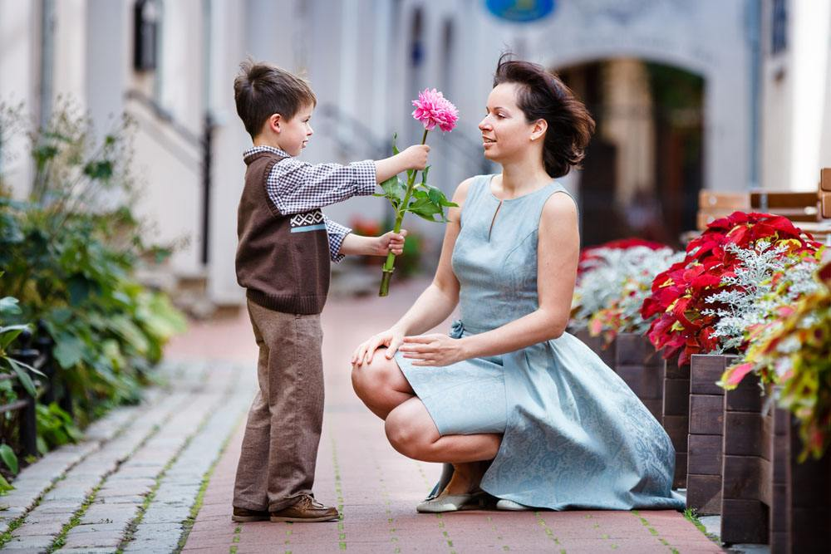

Mother Day
不会随光阴流逝的，是您的爱；
不会随岁月淡漠的，是我的愿：
愿母亲节日康乐！
Notes:
小芥末素材 rosyhouse.Taobao.com

Slide 6




Happy
Mother Day

Slide 7

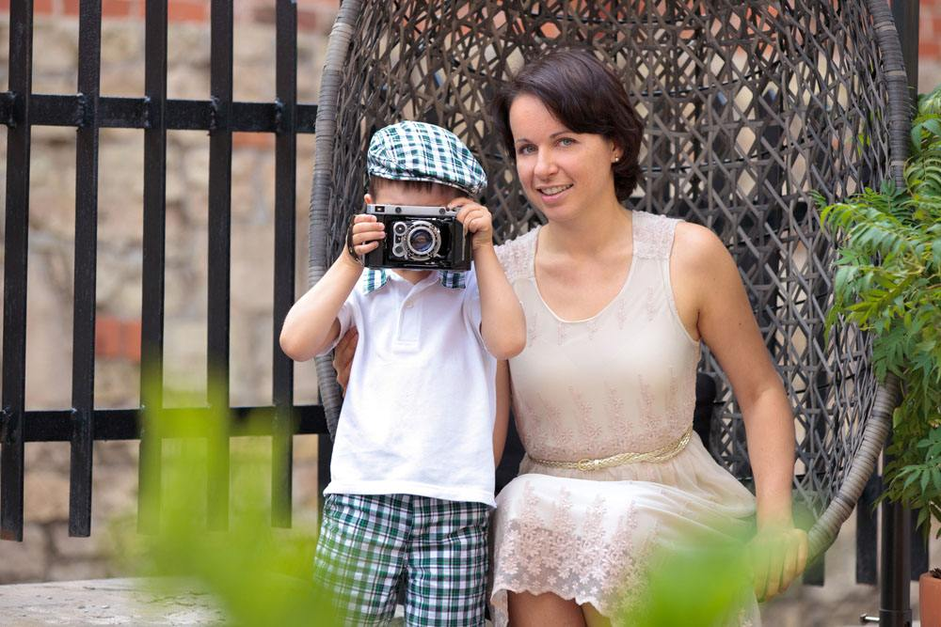
Mother
Day
不会随光阴流逝的，是您的爱；
不会随岁月淡漠的，是我的愿：
愿母亲节日康乐！

Slide 8

Mother Day

Slide 9


不会随光阴流逝的，是您的爱；
不会随岁月淡漠的，是我的愿：
愿母亲节日康乐！
Mother Day

Slide 10


Mother
Day

Slide 11
Mother Day
不会随光阴流逝的，是您的爱；
不会随岁月淡漠的，是我的愿：
愿母亲节日康乐！

Slide 12

Mother Day
不会随光阴流逝的，是您的爱；
不会随岁月淡漠的，是我的愿：
愿母亲节日康乐！

Slide 13
Mother Day
不会随光阴流逝的，是您的爱；
不会随岁月淡漠的，是我的愿：
愿母亲节日康乐！

Slide 14
Mother Day

Slide 15
Mother Day
不会随光阴流逝的，是您的爱；
不会随岁月淡漠的，是我的愿：
愿母亲节日康乐！

Slide 16
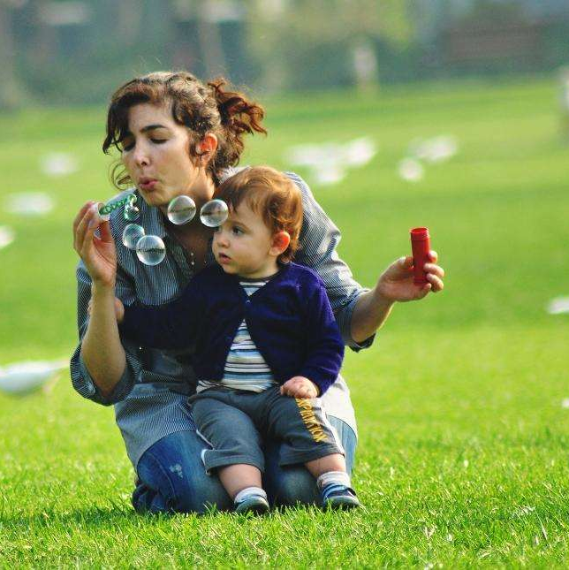

Mother
Day

Slide 17
Mother Day

Slide 18



Mother Day
不会随光阴流逝的，是您的爱；
不会随岁月淡漠的，是我的愿：
愿母亲节日康乐！

Slide 19


Mother
Day

Slide 20
THANK YOU mom

